Slide 1
Introdução à Engenharia Reversa Prof. Diego K. Maeoka

Slide 2
Módulo 4 - Agenda
AULA 3
Ransomware;
Configurando o Ransomware Hidden Tear;

Slide 3
Requisitos da Aula
Máquina com sistema operacional Linux;
Apache 2
PHP 5.6
MySQL / MariaDB
Máquina com sistema operacional Windows 7 64bits;
Microsoft Visual Studio 2013
Hidden Tear
https://github.com/Virgula0/hidden-tear

Slide 4
Ransomware
Tipo de malware que impede os usuários de acessarem seu sistema ou arquivos pessoais e exige o pagamento do resgate;
As primeiras variantes do ransomware foram desenvolvidas no final da década de 1980, e o pagamento deveria ser enviado via correio tradicional;
Atualmente, os pagamentos são exigidos via via criptomoeda ou cartão de crédito.

Slide 5
Vetores de Entrada
Atualmente o método mais utilizado é o spam malicioso, ou malspam;
Em 2016 um segundo método atingiu seu pico, a propaganda maliciosa ou malvertising;
Notes:
Existem várias portas de entrada diferentes para o ransomware infectar o seu computador. Um dos métodos mais comuns hoje é através de spam malicioso, ou malspam, que é um e-mail não solicitado usado para entregar malware. O e-mail pode incluir armadilhas em anexo, como PDFs ou documentos do Word. Também podem conter links para sites maliciosos.
Malspam utiliza engenharia social a fim de enganar as pessoas para abrirem anexos ou clicarem em links que aparentam ser legítimos - seja parecendo ser de uma instituição confiável ou de um amigo. Criminosos cibernético usam engenharia social em outros tipos de ataques de ransomware, como se passarem pelo FBI, para fazer com que os usuários paguem uma quantia de dinheiro para desbloquear seus arquivos.
Outro método popular de infecção, que atingiu seu pico em 2016, é a propaganda maliciosa. Propaganda maliciosa, ou malvertising, é o uso de publicidade on-line para distribuir malwares com pouca ou nenhuma necessidade de interação do usuário. Ao navegar na web, mesmo em sites legítimos, os usuários podem ser direcionados para servidores criminosos sem precisarem clicar em um anúncio. Esses servidores catalogam detalhes sobre computadores e locais das vítimas e, em seguida, selecionam o malware mais adequado para enviar. Frequentemente esse malware é um ransomware.
Infográfico de Propaganda maliciosa e ransomware.
Infográfico de Propaganda maliciosa e ransomware.
A propaganda maliciosa muitas vezes usa um iframe infectado, ou elemento de página da Web invisível, para fazer seu trabalho. O iframe redireciona para uma página de destino de exploit e um código malicioso ataca o sistema a partir da página de destino via kit de exploits. Tudo isso acontece sem o conhecimento do usuário, e é por isso que muitas vezes é chamado de drive-by-download (co

Slide 6
Tipos de Ransomware
Scareware
Inclui softwares de segurança trapaceiros e fraudes de suporte técnico.
Bloqueadores de tela
Ao inicializar o seu computador, uma janela do tamanho da tela aparecerá, muitas vezes acompanhada por selo do FBI ou do Departamento de Justiça Americano, que aparenta ser oficial, dizendo que uma atividade ilegal foi detectada em seu computador e você deve pagar uma multa.
Ransomware de criptografia
Pegam seus arquivos e os encriptam, exigindo pagamento para descriptografar e devolver.
Notes:
Scareware
Scareware, na verdade, não é muito assustador (scary). Inclui softwares de segurança trapaceiros e fraudes de suporte técnico. Você pode receber uma mensagem pop-up alegando que o malware foi descoberto e a única maneira de se livrar dele é pagando. Se você não fizer nada, provavelmente continuará sendo bombardeado por pop-ups, mas seus arquivos estão, em essência, seguros.
Um programa legítimo de segurança cibernética não faria solicitações aos clientes dessa maneira. Se você ainda não possui o software desta empresa no seu computador, então eles não estarão monitorando seu computador em relação à infecção por ransomware. Se você possui um software de segurança, você não precisaria pagar para remover a infecção - você já pagou o software para fazer esse trabalho.
Bloqueadores de tela
Atualize para o nível de alerta laranja contra esses caras. Quando o ransomware de bloqueio de tela invade seu computador, isso significa que você está completamente paralisado fora do seu PC. Ao inicializar o seu computador, uma janela do tamanho da tela aparecerá, muitas vezes acompanhada por selo do FBI ou do Departamento de Justiça Americano, que aparenta ser oficial, dizendo que uma atividade ilegal foi detectada em seu computador e você deve pagar uma multa. No entanto, o FBI não impediria seu acesso ao computador ou exigiria o pagamento por conta de atividades ilegais. Se eles suspeitassem de pirataria, pornografia infantil ou outros crimes cibernéticos, eles utilizariam os meios legais apropriados.
Ransomware de criptografia
Este é o tipo de coisa realmente desagradável. Estes são os caras que pegam seus arquivos e os encriptam, exigindo pagamento para descriptografar e devolver. A razão pela qual esse tipo de ransomware é tão perigoso é porque, uma vez que os criminosos cibernéticos tomam posse dos seus arquivos, nenhum software de segurança ou restauração do sistema pode devolvê-los. A menos que você pague o resgate - para a maioria deles, eles se foram. E mesmo que você pague, não há garantia de que os criminosos cibernéticos vão lhe dar esses arquivos de volta.

Slide 7
Hidden Tear
É um exemplo de encriptador de arquivos (ransomware), que pode ser modificado para propósitos específicos;
Utilizao algoritmo AES para encriptar os arquivos;
Envia a chave de encriptação para um servidor;
Cria um arquivo de texto no Desktop com mesagem customizável.

Slide 8
Hidden Tear
Linux | Windows
Hospedagem do servidor | Edição dos arquivos no VS
Interface de gerenciamento | Compilação do executável do malware
Banco de dados | Compilação do executável do decrypter

Slide 9
Linux

Slide 10
Instalação PHP5.6
# apt-get install ca-certificates apt-transport-https -y
# wget -qap https://packages.sury.org/php/apt.gpg
# apt-key add apt.gpg
# echo "deb https://packages.sury.org/php/ stretch main" > /etc/apt/sources.list.d/php.list
# apt-get update
# apt-get install php5.6 php5.6-cli php5.6-common php5.6-curl php5.6-mbstring php5.6-mysql php5.6-xml -y

Slide 11
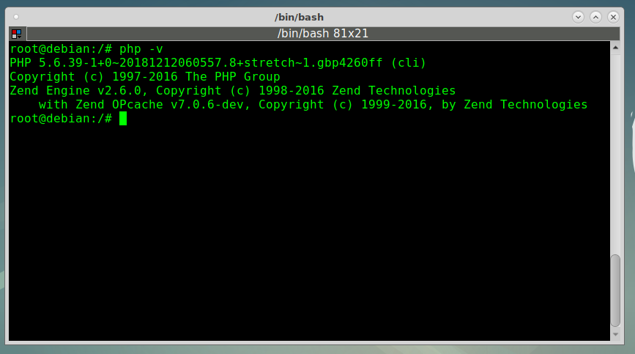
Instalação PHP5.6

Slide 12
Instalação MariaDB
# apt-get install mariadb-server mariadb-client -y
# mysql -u root
> DROP USER root@localhost;
> CREATE USER ‘root’@‘localhost’ IDENTIFIED BY ‘sua senha aqui’;
> GRANT ALL PRIVILEGES ON *.* TO 'root’@‘localhost’ WITH GRANT OPTION;
> FLUSH PRIVILEGES;
> CREATE DATABASE ransomware;
> CREATE USER ‘ransomware’@‘localhost’ IDENTIFIED BY ‘senha’;
> GRANT ALL PRIVILEGES ON ransomware.* TO ‘ransomware’@‘localhost’;

Slide 13
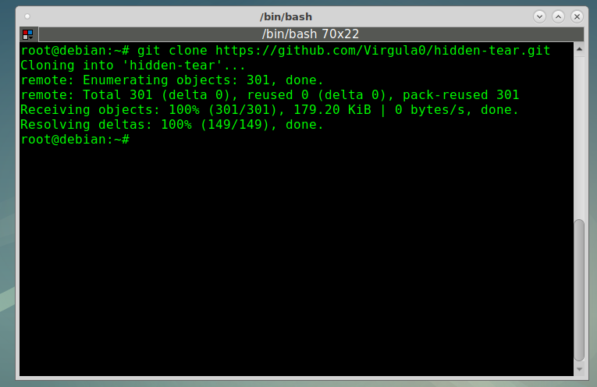
Instalação / Configuração

Slide 14
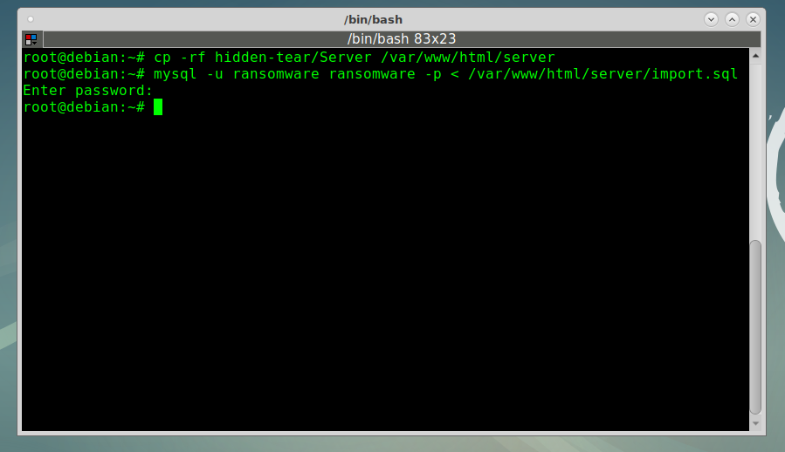
Instalação / Configuração

Slide 15
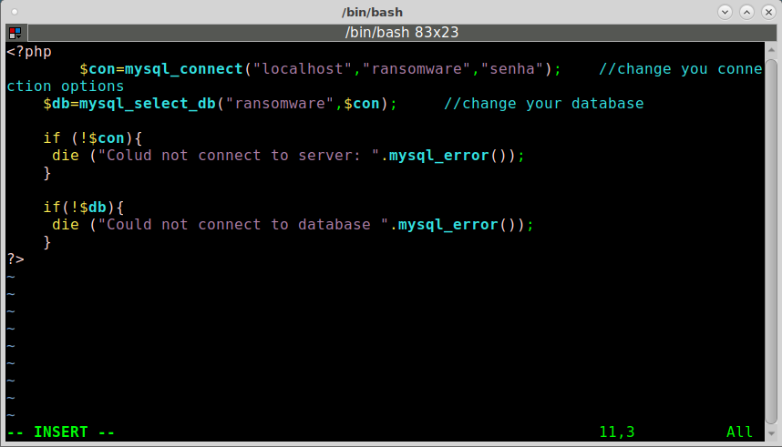
Instalação / Configuração

Slide 16
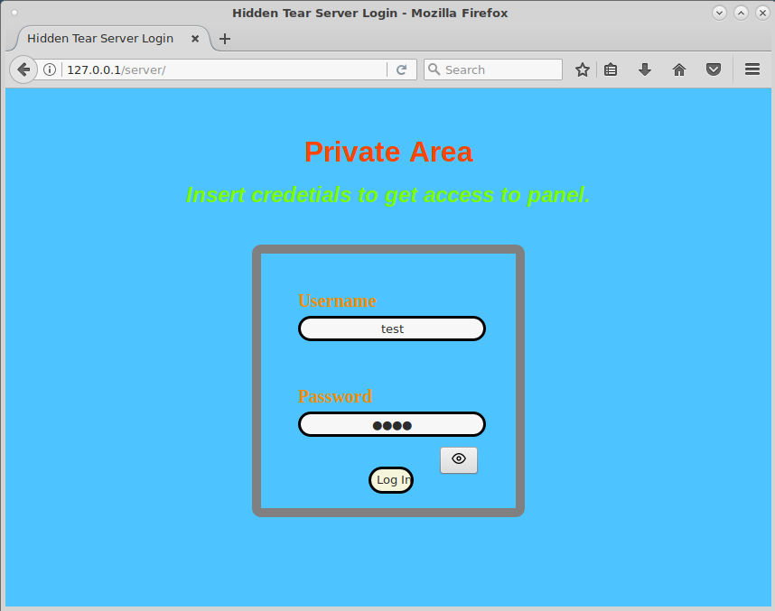
Acesso Control Panel

Slide 17
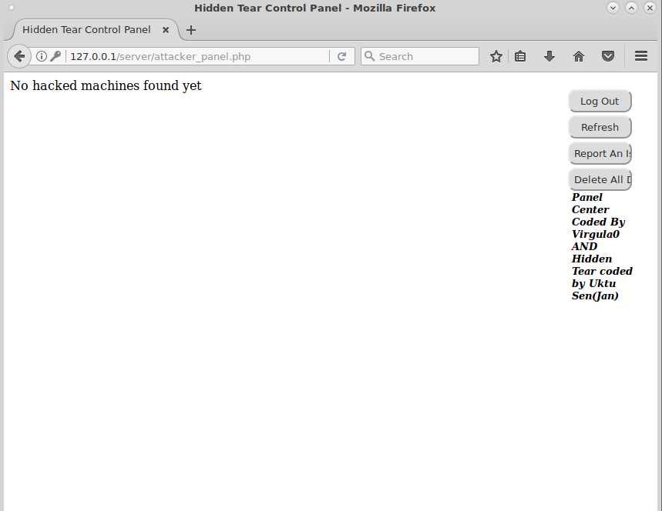
Instalação / Configuração

Slide 18
Windows

Slide 19
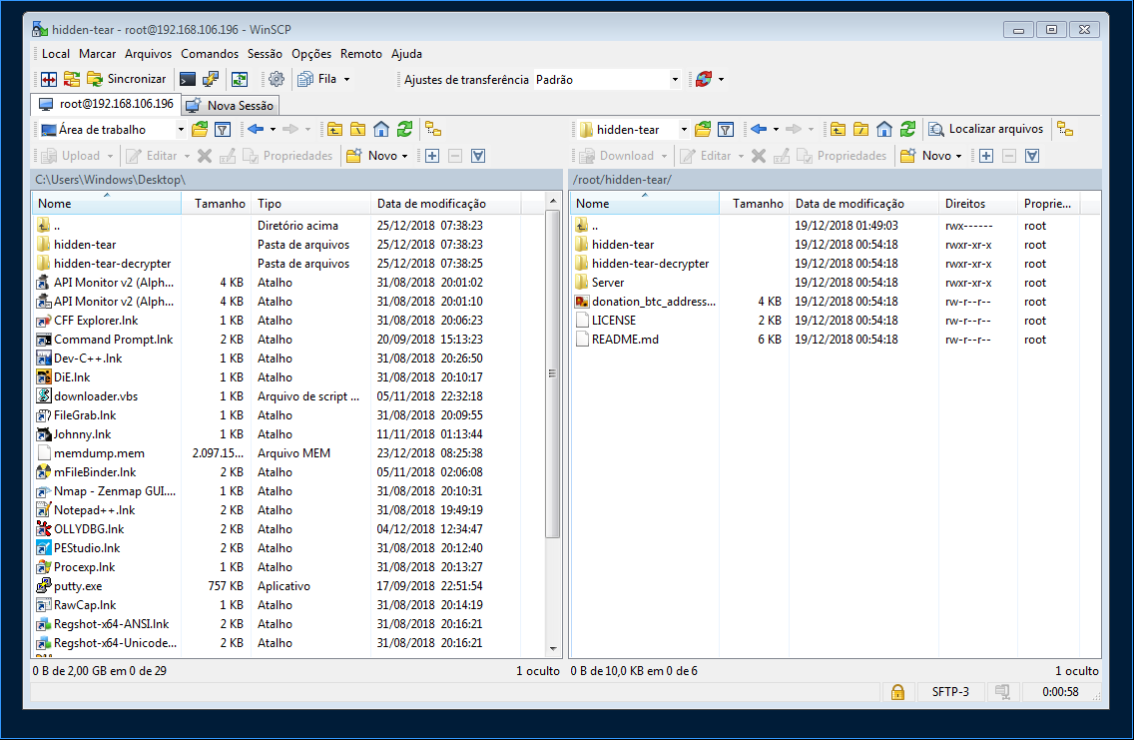
Obtendo os arquivos

Slide 20
Hidden Tear
Form1.cs
Linha 53 - URL
Linha 57 - Imagem
Linha 169 - extensão do arquivo
Linha 180 - formatos que criptografa
Linha 270 - Caminho dos arquivos que serão criptografados (\\ para todos)
Linha 304 - Mensagem

Slide 21
Hidden Tear - Decrypter
Form1.cs
Linha 112 - extensão do arquivo

Slide 22
Obrigado!
Onde você pode me encontrar:
diegomaeoka@linuxmail.org
facebook.com/diego.k.maeoka

Slide 23
Referências
Hidden Tear Demonstration
https://www.youtube.com/watch?v=0IvD9Sky9as
Como a engenharia reversa ajuda na luta contra Ransomware
https://www.mentebinaria.com.br/forums/topic/161-como-a-engenharia-reversa-ajuda-na-luta-contra-ransomware/

